Slide 1

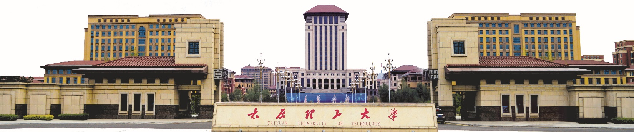
207实验室
山西省国防先进技术创新中心
太原理工大学超算创新实践基地
第一次深度学习汇报
汇报人：武豪
2024年10月13日

Slide 2
目录/Contents
01
学习内容
02
学习笔记
03
实战练习
04
下周安排

Slide 3
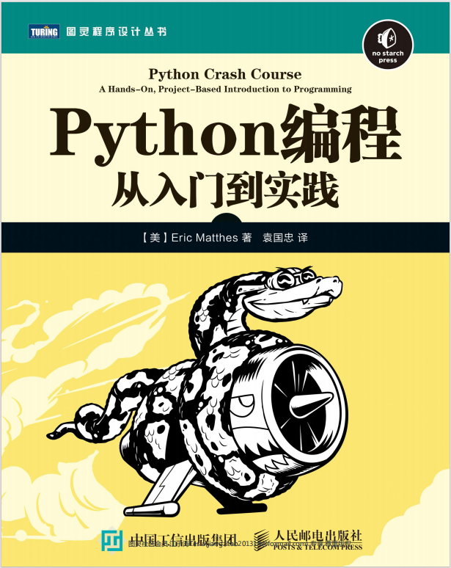
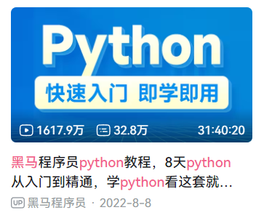
一、学习内容
python学习：
1.基础语法：
变量和数据类型（整数、浮点数、字符串、列表、元组、字典、集合）
控制结构（条件语句、循环）
函数定义和调用
模块和包的使用（例如，导入math或numpy库）
2.面向对象编程：
类和对象的概念
继承和多态
基本的面向对象编程实践
3.B站网课代码跟练

Slide 4
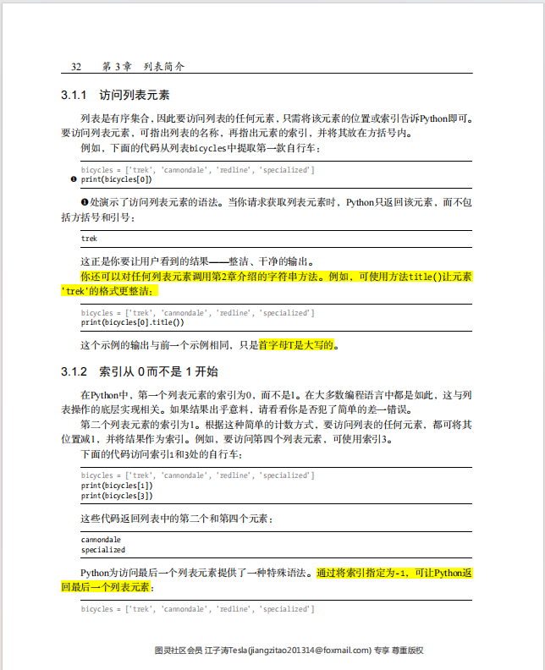
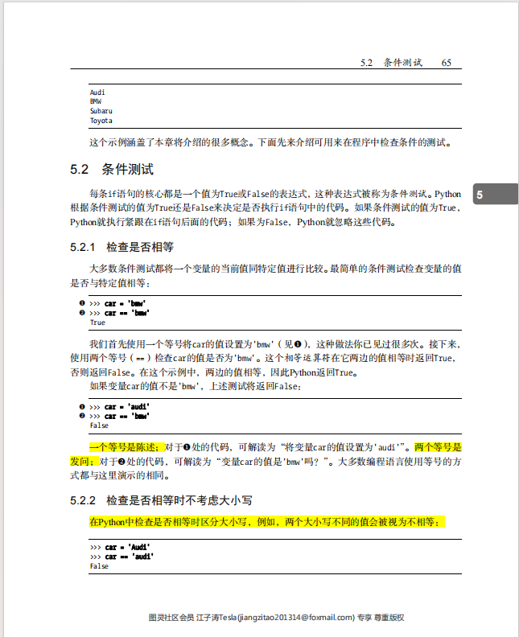
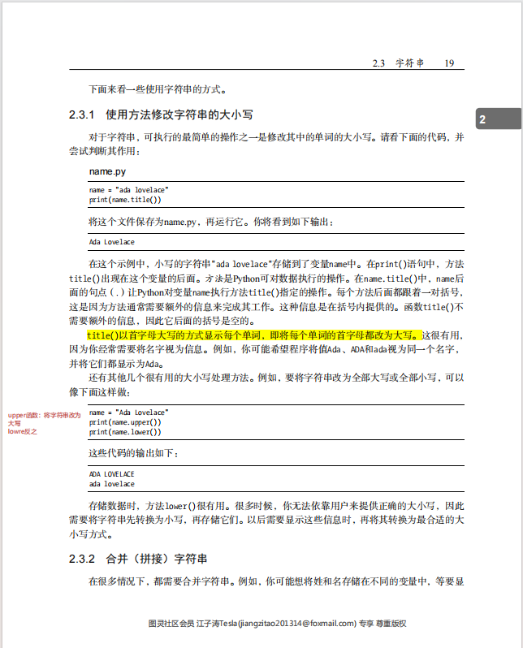
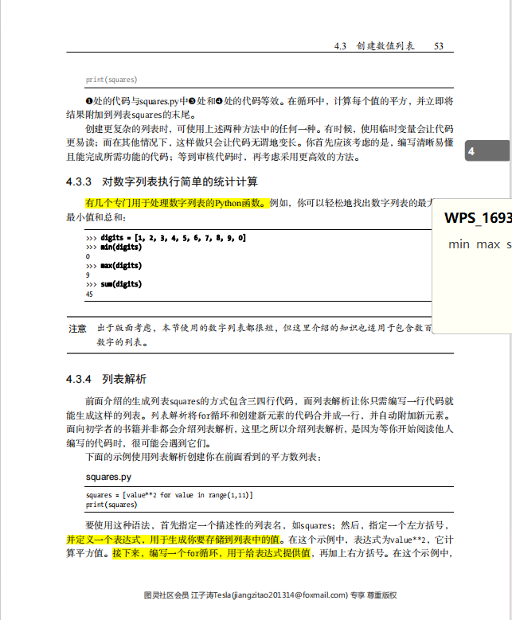
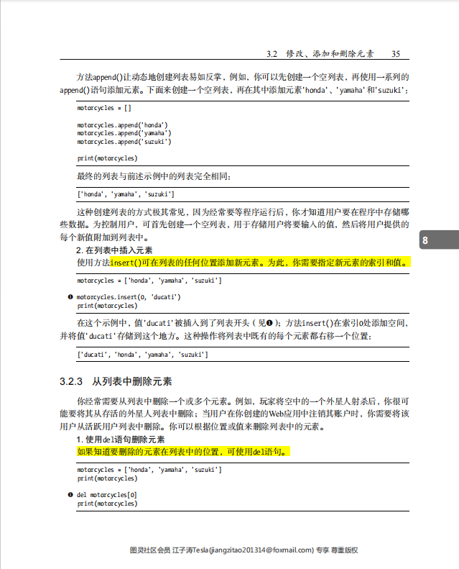
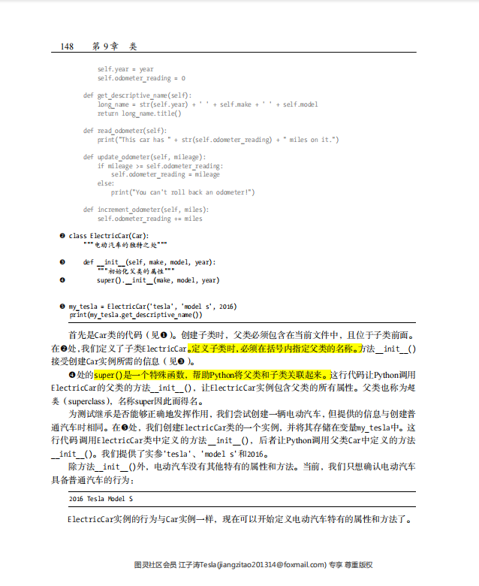
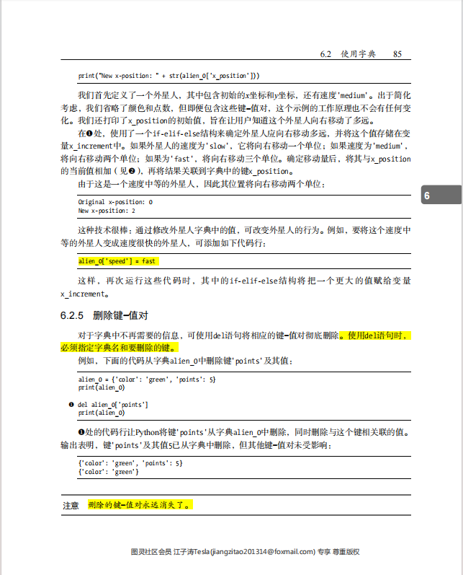
二、学习笔记
阅读笔记：

Slide 5
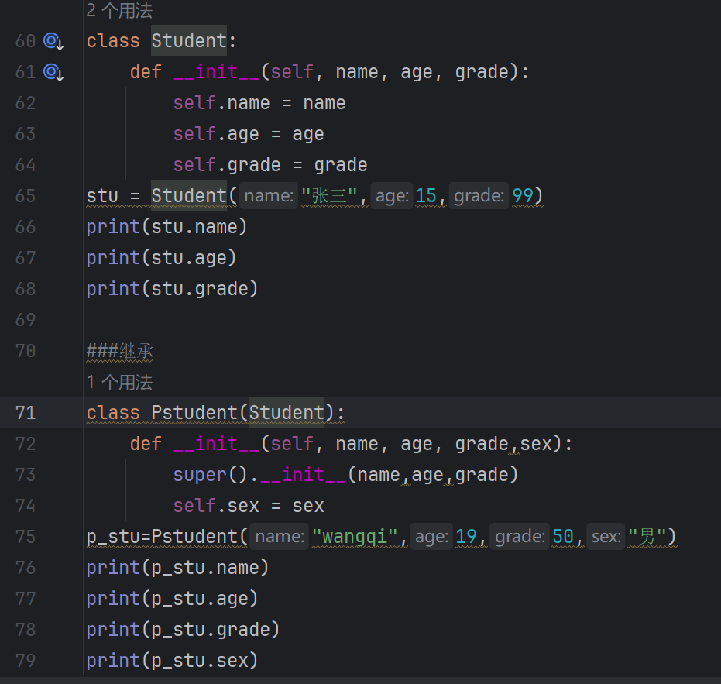
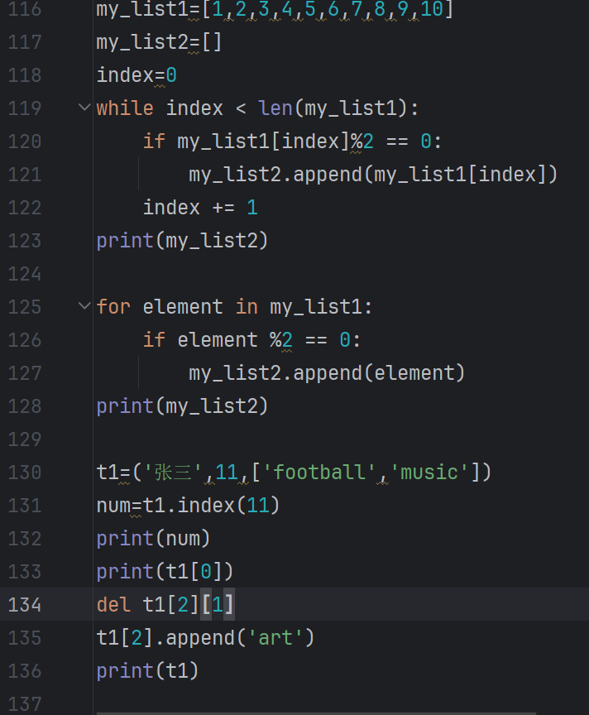
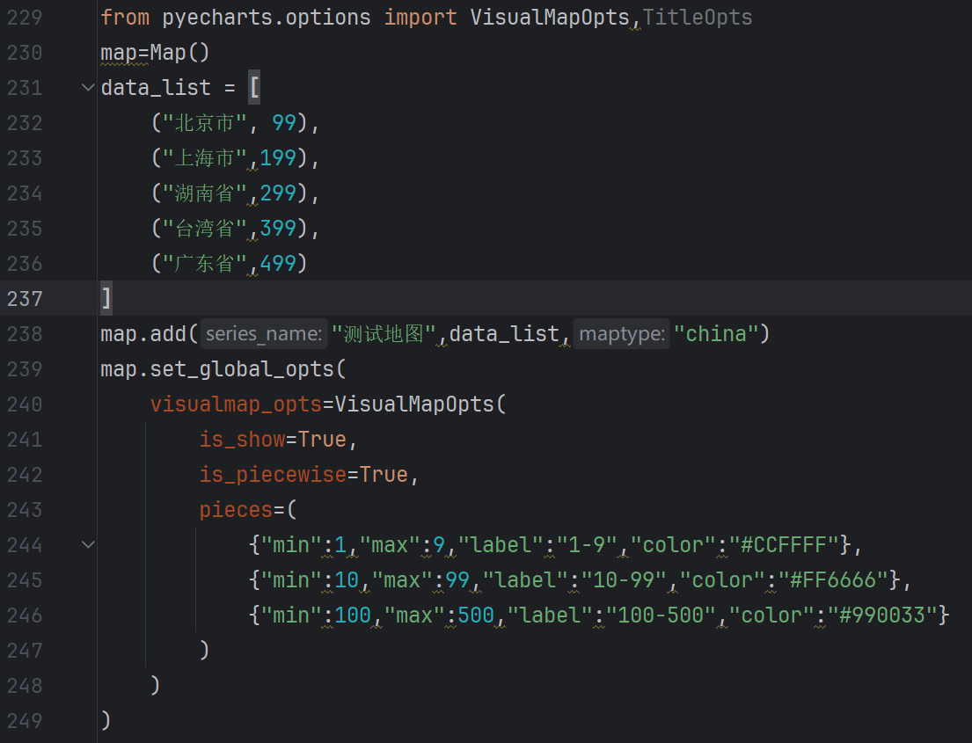
二、学习笔记
代码练习：

Slide 6
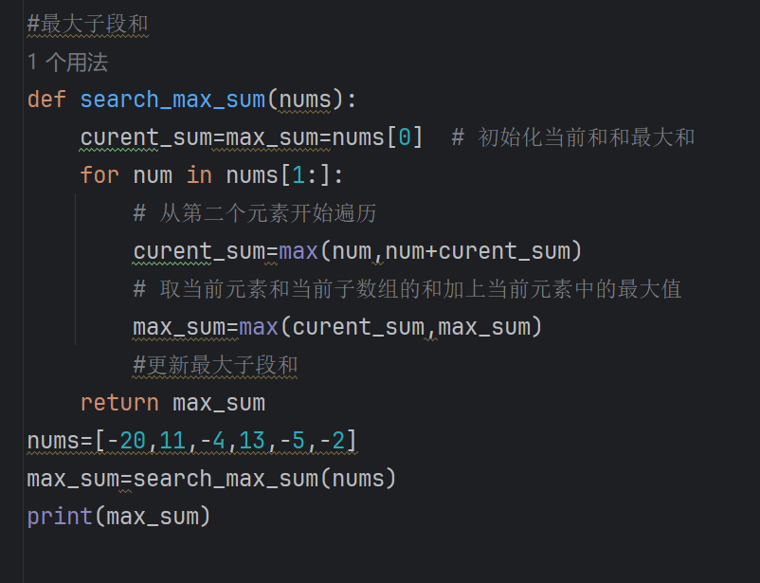
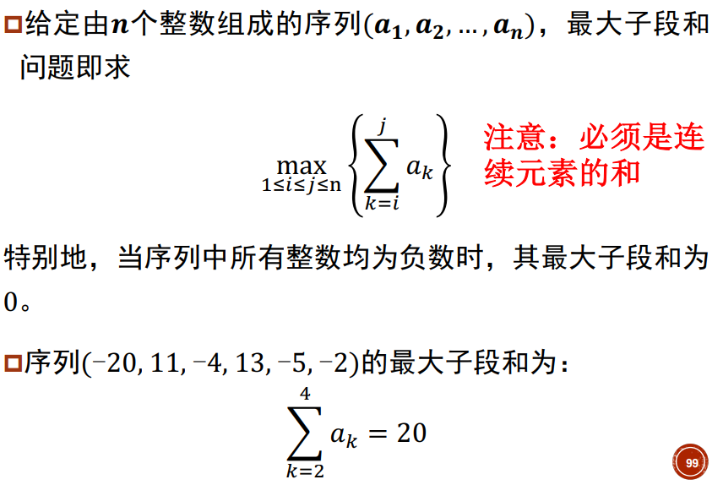
三、实战练习
最大子段和问题：
代码实现：

Slide 7
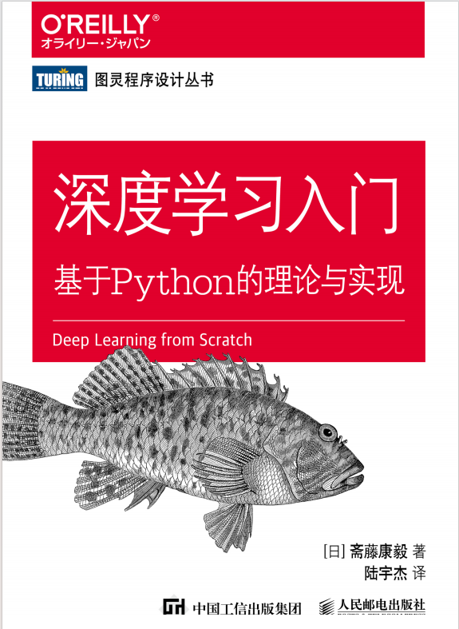
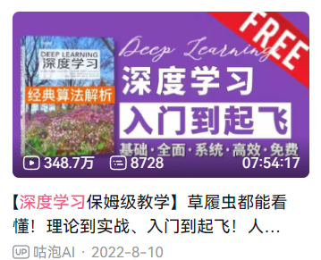
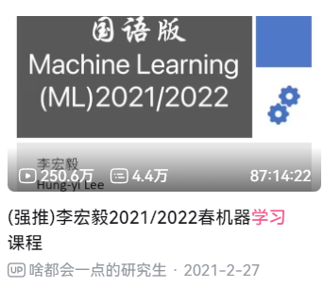
四、下周安排
了解并学习深度学习有关知识

Slide 8
感谢聆听

